Slide 1



突发事件网络舆情多Agent仿真系统
第二阶段研发成果汇报
研发单位：河北大学数学与信息科学学院
河北省机器学习与计算智能重点实验室
河北大学新闻传播学院
汇 报 人：万来
汇报日期：2026年10月

Slide 2
Part 01
项目背景
Part 02
第一阶段成果
目录
Part 03
第二阶段进展
CONTENTS
Part 04
实验与演示
Part 05
后续工作

Slide 3


01
项目背景
SECTION
现实舆情研判中的问题与系统定位
3

Slide 4


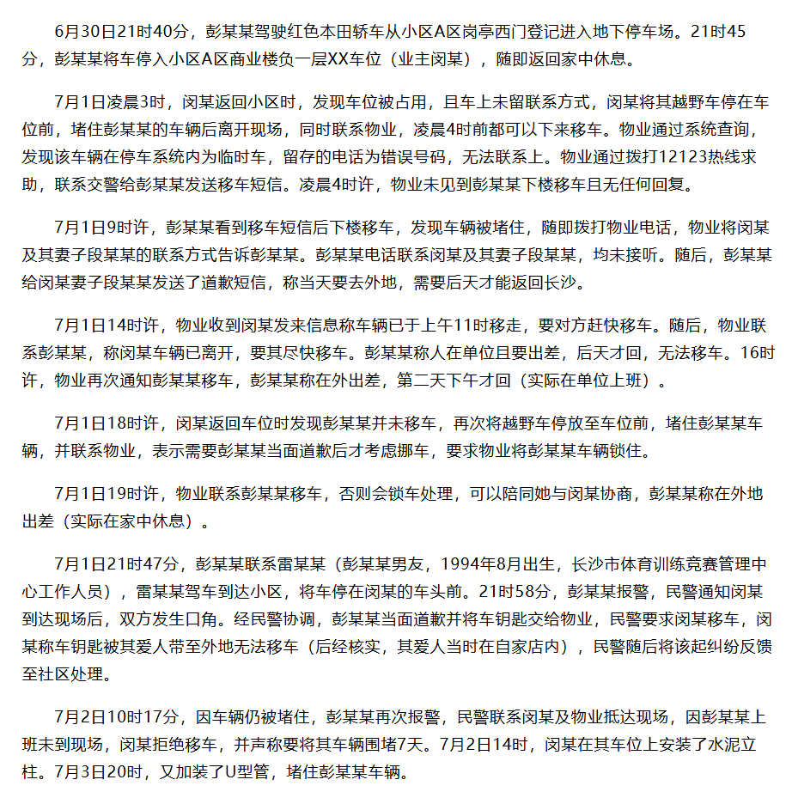
项目背景/案例引入-一起车位如何演化为舆情事件
6月30日车位纠纷发生
7月3日冲突升级
7月4日至9日纠纷调解
7月10日达成和解
7月11日官方发布声明
4

Slide 5
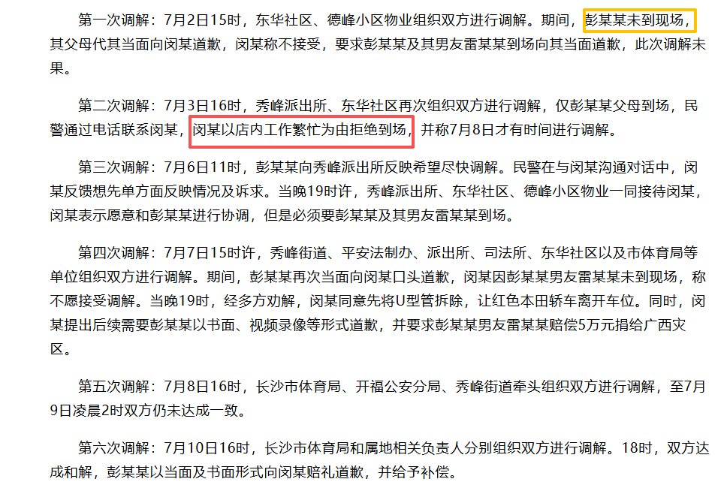
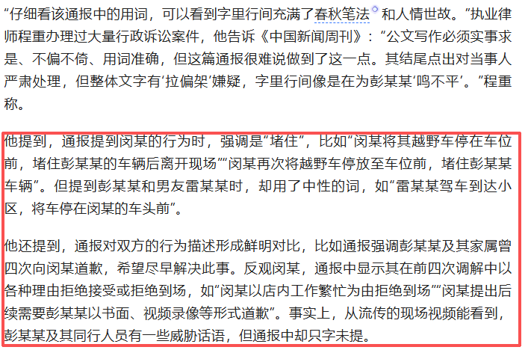
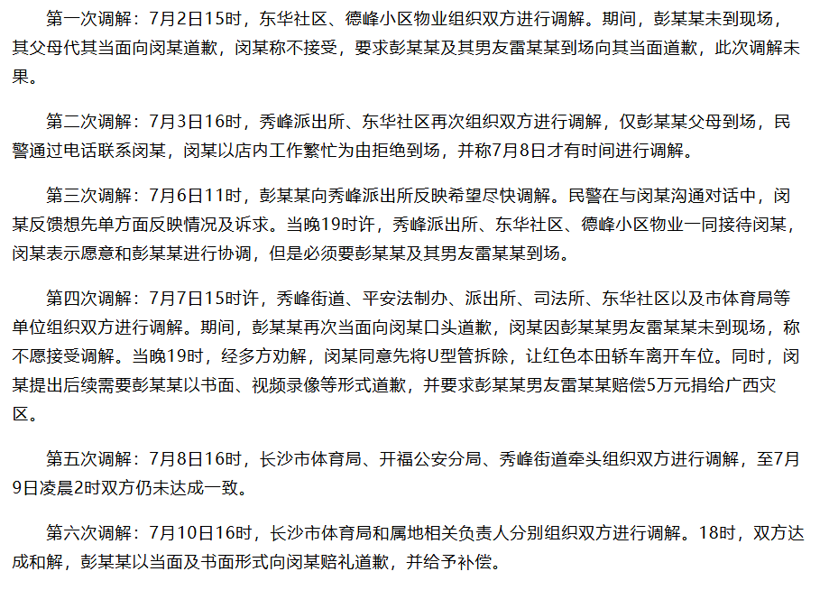
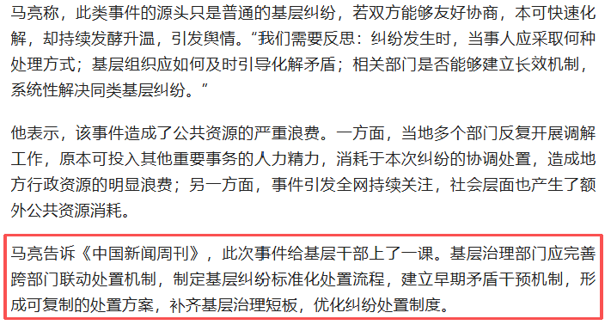
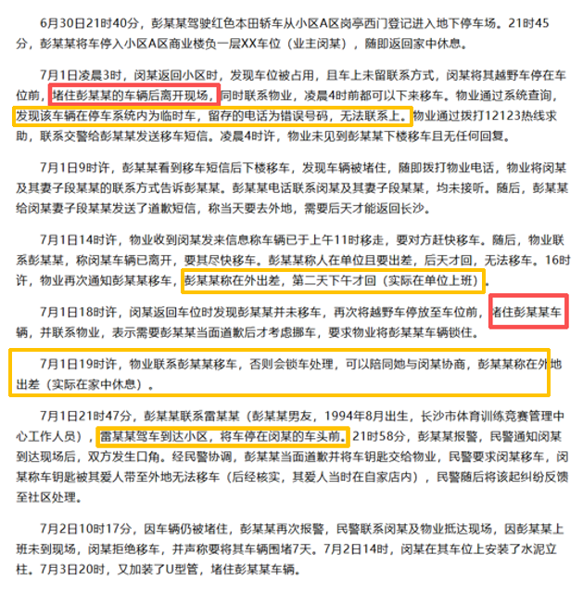
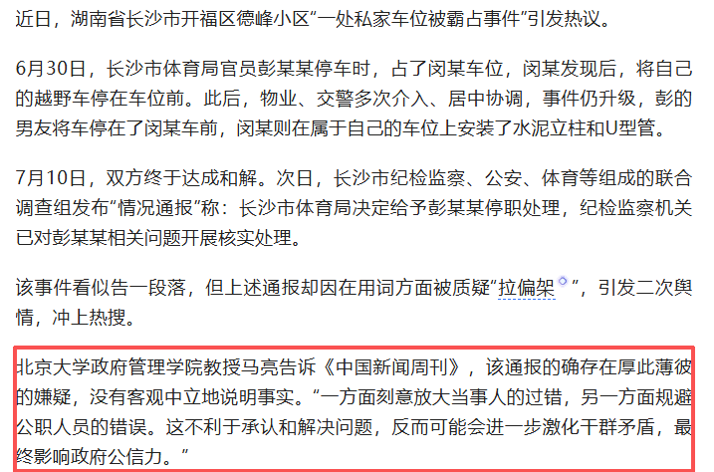
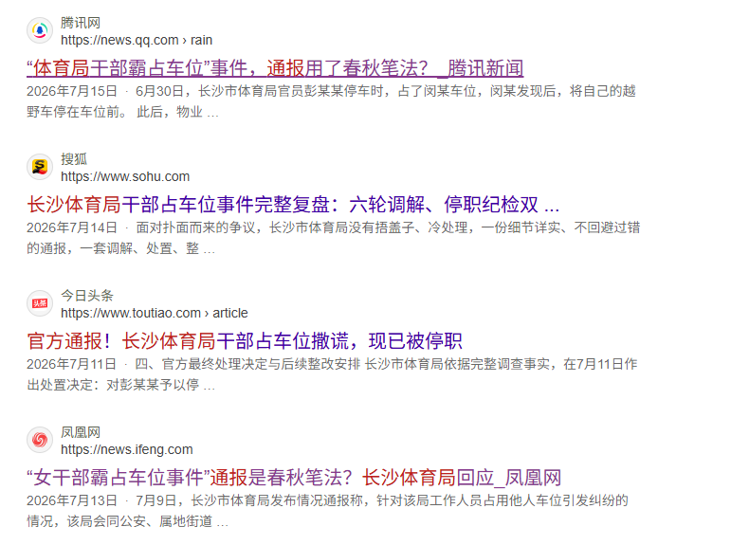
项目背景/舆情争议-官方回应后出现次生舆情
1、本身就是一个很简单的问题，占了别人的车位拒不归还，警察上门直接处理就完事了，就因为对方是公职人员，然后浪费了这么多部门的公共资源来解决这个事情？那这不叫公职人员，这叫特权人员。
2、纪委也应适时介入了！对该公职人员有背于公序良俗的违法行为追责!
3、停职处理太轻了，其行为严重影响到公仆的形象，最少都要双开，否则严重影响到政府的形象
……..
1、这通告是把我们普通老百姓都当傻子吗？ 当官的侵权停车叫“停”，老百姓维权停车就叫“堵”……好文笔呀…… 体育局想就这么偏袒过关吗？！……
2、霸占是源，维权是果，通报却玩“堵住/停放”的文字游戏护短洗白。这哪是定分止争，分明是刀笔削责、透支公信，越解释越显心虚。
3、耍小聪明的笔杆子
4、赤裸裸的护犊子
……
事件由普通车位纠纷逐步转变为涉及干部作风、处置公平和政府公信力的公共舆情事件
5

Slide 6
项目背景
现实问题与系统目标
现实问题
事件信息不完整
公众看到的信息不同
回应内容和时点不同
结果难以提前判断
系统需要回答的三个核心问题
1
把真实数据转成差异化 Agent
2
模拟逐轮信息接触与群体演化
3
比较官方回应并复盘历史事件
提取用户长期表达特征，保留个体差异，不复制真实个人。
让不同 Agent 看到不同评论，独立判断是否表达，并记录传播路径。
在同一基线上投入不同策略，或按真实时间投入通告，观察相对变化。
使用边界 输出用于方案比较、历史复盘和机制检查；不预测具体个人，不替代监测、专家研判和业务决策。
6

Slide 7
项目背景 / 核心问题一
真实人的数据如何变成Agent
1
2
3
4
5
6
MongoDB原始数据
用户表＋微博表
清洗与关联
按user_id归集微博
逐条文本分类
主题、信息取向、情绪、派系
按用户聚合
计算长期表达比例
生成Persona JSON
保存画像与样本量
初始化Agent
加载画像、空记忆和初始状态
Persona中保存什么
如何避免把真人简单复制成Agent
身份信息：性别、地区、粉丝量、认证状态
行为偏好：原创与转发比例
长期倾向：主题偏好、事实/观点/质疑比例、情绪表达、评论派系
数据依据：各项实际样本数量
系统保留长期统计特征，不把全部原微博直接当作Agent回答。
比例计算采用平滑处理，避免少量样本形成绝对0或绝对1。
Agent进入新事件后仍需结合当轮证据独立决策。
7

Slide 8
项目背景 / 核心问题二
Agent建好之后，系统如何模拟现实舆情
系统按轮次运行。每一轮产生的新表达，会成为下一轮其他Agent可能看到的信息。
1
输入当前事实
事件进展与有效通告
2
形成公共环境
初始评论＋本轮增量评论
3
生成个人视野
公共评论＋邻居上一轮表达
4
Agent独立决策
Persona＋记忆＋当轮证据
8
进入下一轮
保留个人状态和表达历史
7
更新群体指标
情绪、官方态度和传播指标
6
记录真实曝光
保存来源、目标和传播层级
5
决定是否表达
历史复现原创，五策略选择或沉默
8

Slide 9
项目背景 / 核心问题三
官方通告何时进入模拟
通告先写入本轮事件状态，再生成本轮评论和 Agent 决策。
1
2
3
4
5
6
轮次开始
检查通告
写入状态
生成评论
Agent判断
延续到后续轮次
读取当前阶段事实
判断本轮是否新增
保存原文、状态和时点
围绕事实和通告形成环境
分别判断情绪和官方态度
直到新通告覆盖
历史趋势复现
五策略实验
当 official_response_timeline 中的 step 等于当前轮次时，系统在本轮仿真开始前写入真实通告原文。后续轮次继续使用该通告，直到新的通告覆盖。
系统先运行共同基线。上一轮指标触发进场后，response_step 设为下一轮；五个内容策略从同一快照分叉，并在该轮决策前写入各自通告。
同一通告原文对所有 Agent 可见，但每个 Agent 结合 Persona、记忆和个人评论视野，分别选择接受、观望或质疑。事件情绪仍单独判断。
9

Slide 10
02
第一阶段成果
SECTION
系统闭环、核心机制与历史趋势复现
10

Slide 11
第一阶段成果
第一阶段建立了两类实验
五策略实验比较不同回应方案，历史趋势复现检验系统对真实事件变化方向的刻画。
共享基础设施
Persona加载、评论环境、状态记录、社交网络与指标存储
两类实验共用基础设施，表达路径按实验模式区分。
五策略实验
历史趋势复现
不同官方回应策略会带来什么变化？
模拟趋势是否接近真实事件的变化方向？
保持事件和初始环境一致，分别投入五种回应策略，比较舆情变化和传播结果。
按照真实时间线投入客观事实和官方通告，运行同一批 Agent，并与人工采集趋势对照。
11

Slide 12
第一阶段成果
指标、状态和质量记录让实验可以复查
1
指标体系
2
状态管理
3
质量与容错
负面率、接受率和质疑率
负面峰值与累计负面量
恢复、持续和反弹情况
每轮事件和Agent状态单独保存
策略分叉后使用独立目录
旧批次不被新实验覆盖
请求失败和JSON错误重试
无效文本过滤并记录原因
兜底比例形成质量标记
12

Slide 13
第一阶段成果
第一阶段已经完成胡某宇事件历史趋势复现
按照真实事件发展划分8个阶段，在第3、5、7轮投入3次官方信息，并与人工整理趋势进行对照。
官方信息
官方信息
官方信息
1
2
3
4
5
6
7
8
失联与搜寻
新增线索
通报发布
继续调查
遗体确认
鉴定进行
结论发布
发布后阶段
第一阶段已经具备：历史阶段推进、官方节点投入、模拟评论趋势、Agent情绪、官方态度以及人工趋势对照。
第二阶段是在这条已完成流程上继续扩展，不是重新建立历史复现。
13

Slide 14
03
第二阶段进展
SECTION
社交网络、传播路径与可解释性增强
14

Slide 15
机制体系演进
第一阶段基础与第二阶段扩展
第一阶段基础
第二阶段新增与完善
建立Agent及其基本决策能力
新增传播网络层，同时把历史复现约束做成可检查的机制
新增：网络传播层
完善：历史回放规则
1
Persona形成
从真实用户历史表达中提取长期差异
3
固定网络与权重
7
情绪与官方态度分离
4
个人可见范围
8
通告按时间进场
2
个体决策
结合Persona、上一轮状态与当轮证据
5
跨层传播衰减
9
历史信息边界
6
传播路径留痕
阶段关系
第一阶段提供Agent基础；第二阶段增加真实的局部传播，并规范历史材料何时、以什么方式进入模拟。
15

Slide 16
第一阶段基础
机制1：Persona形成与个体差异
Persona提供长期倾向，使Agent在关注点和表达习惯上存在差异。
现实问题
设计机制
如何进入决策
原始微博数量不一，字段和文本质量也不同。
如果直接把少量发言当成人格结论，个体画像会被偶然表达左右。
系统先清洗并分类微博，再按用户聚合主题偏好、信息取向、情绪表达和原创转发倾向。
同时保留有效样本数量。
Persona不直接指定本轮答案。
它决定Agent更关注事实、责任判断还是信息缺口，并影响状态改变和表达方式。
为什么这样设计
一个人偶尔发布的一条微博，不能代表他的长期倾向。系统综合多条历史表达，并保留样本数量和分类依据，可以减少偶然发言的影响，也方便研究人员回查Persona是怎样形成的。
机制边界：Persona描述历史表达倾向，不等同于真实人的完整心理，也不等于本轮情绪。
16

Slide 17
第一阶段基础
机制2：个体决策与状态惯性
Agent以上一轮状态为默认基线，只有相关的新证据才能推动状态变化。
1
2
3
4
上一轮状态
Persona关注方式
本轮新增证据
结构化决策
提供连续性，避免每轮从零开始
决定该Agent优先检查哪类证据
事实、通告和个人可见评论
情绪、官方态度、是否评论和派系
为什么这样设计
现实中的人不会每看到一条评论就立刻改变立场。系统让Agent先保留上一轮状态，只有出现与其关注点相关的新证据时才调整，降低共同信息引发同步转向的风险。当前实验仍可能出现趋同，需要继续校准。
机制边界：系统不设置情绪配额，也不强制保持原状态；同一证据允许因Persona差异产生不同判断，但不保证群体一定分化。
17

Slide 18
第二阶段新增
机制3：固定社交网络与影响力权重
固定的有向关系描述谁能读取谁的上一轮表达，权重只改变表达被看见的机会。
保留公式：影响力权重
关系构建
系统使用固定种子，为每个Agent选择5名邻居。
关系有方向，排除自己，不允许重复；同一批Agent重复运行时保持相同网络。
Wᵢ = 1 + ln(1+fᵢ) / maxⱼln(1+fⱼ) + 0.2·vᵢ
fᵢ为粉丝数，vᵢ表示是否认证。粉丝量先取对数，避免头部账号完全支配网络。
为什么这样设计
现实中，人通常只关注少数账号。影响力较大的账号更容易被看到，但不等于一定被相信。固定关注关系和权重既能保留这种差异，也能避免网络随机变化干扰实验比较。
机制边界：A→B表示A能够读取B的表达；影响力权重不代表内容一定可信，也不会强制A接受B的观点。
18

Slide 19
第二阶段新增
机制4：个人可见范围与局部舆论环境
系统通过不同的评论可见范围制造信息差，而不是让30名Agent看到完全相同的内容。
1
2
3
邻居上一轮实际表达
公共评论基础视野
个人独立判断
只读取固定网络中所关注邻居真正发表的评论
始终抽取；邻居不足时再补齐
合并后的评论只作为证据，Agent仍结合Persona和记忆判断
为什么这样设计
现实舆情的差异，往往先来自每个人看到的内容不同。系统同时提供公共评论与邻居真实表达；邻居不足时再增加公共评论，可以形成不同的信息环境，同时保留个人独立判断。
第1轮没有上一轮Agent表达，邻居传播部分为空；网络从第2轮开始呈现真实的逐轮传播作用。
19

Slide 20
第二阶段新增
机制5：跨层传播与权重衰减
同一表达经过多层转述后，来源影响逐渐减弱，避免传播链无限放大。
保留公式：传播有效权重
w_eff = W_source × 0.7^(d−1)
d为传播深度
1
2
3
4
首跳：W
第2层：0.7W
第3层：0.49W
第4层：0.343W
为什么这样设计
一条消息经过多次转述后，来源会越来越模糊，影响通常也会减弱。逐层衰减既保留有影响力账号的传播优势，也防止同一条评论在网络深处被无限放大。
机制边界：0.7作用于评论进入下一名Agent视野的有效权重，不直接把目标Agent的情绪乘以0.7。
20

Slide 21
第二阶段新增
机制6：传播过程留痕与路径解释
静态关注关系只表示可能看见，系统另行记录每次实际发生的曝光和继续表达。
Agent A表达
Agent B看到
Agent B继续表达
Agent C未继续
形成评论和表达编号
记录来源、目标和传播深度
标记was_selected并生成下一表达
路径在该节点停止
能够回答什么
不能据此推断什么
哪条评论进入过谁的视野；
谁看见后继续表达；
传播链走了几层、在哪个节点停止。
网络中存在连线不代表本轮一定发生传播。
没有实际曝光记录的关系，不绘制为本轮传播路径。
为什么这样设计
社交网络中的连线只能说明可能看见，不能证明某条评论真的影响了谁。记录每次曝光和后续表达，才能还原传播链，解释为什么有些意见继续扩散，有些在中途停止。
机制边界：留痕记录说明系统中发生了哪些曝光和继续表达，不等于现实世界中的真实因果关系。
21

Slide 22
第二阶段机制完善
机制7：事件情绪与官方态度分离
系统把“对事件的感受”和“对官方信息的判断”作为两个独立问题。
事件情绪
官方态度
正面 / 中性 / 负面
回答：如何看待事件后果、处置过程和公共讨论
可以同时存在
接受 / 观望 / 质疑
回答：当前通告是否可信、完整并具有回应价值
为什么这样设计
人们可能认可通告中的部分事实，却仍对事件后果感到不满。也可能情绪平静，但对通告是否完整保持怀疑。把两个问题分开，可以避免在逻辑上把接受通告直接等同于情绪改善，并为差异化判断提供基础。
机制边界：接受通告不等于情绪改善；质疑通告也不必然等于负面情绪；字段分离不保证群体一定分化。
22

Slide 23
第二阶段机制完善
机制8：官方通告的进场时机
通告只在真实发布时间对应的轮次进入系统，首次发布和后续持续有效具有不同含义。
1
2
3
发布前
发布当轮
后续轮次
Agent看不到通告，官方态度为不适用
写入通告原文并标记本轮新发布
通告继续有效，但不重复视为新刺激
为什么这样设计
通告首次发布时会带来新信息，之后只是持续存在。如果系统每轮都把同一份通告当作新消息，它的作用会被反复放大。区分发布当轮和后续轮次，更接近公众真实的接收过程。
通告内容进入证据环境后，Agent仍可接受、观望或质疑；系统不预设任何通告必然带来情绪改善。
23

Slide 24
第二阶段机制完善
机制9：历史回放的信息边界
历史材料用于还原当时能够获得的信息，不用于向Agent泄露未来结果。
本轮允许进入
只用于事后对照
当前轮禁止进入
事件初始资料；
当轮已经发生的客观事实；
已经到达发布时间的官方通告；
系统此前产生的评论与状态。
第2轮以后的真实情绪比例；
人工收集的阶段趋势；
模拟与真实材料之间的差异。
未来阶段才发生的事实；
未来真实评论；
为了贴合曲线设置的群体配额；
根据结果强制修改Agent状态。
为什么这样设计
历史复现要还原当时的人能够知道什么，不能把后来出现的事实和真实趋势提前交给Agent。严格限制信息进入时间，才能观察系统在相同历史条件下如何自然演化，而不是照着答案复制曲线。
第一轮人工舆情比例只作为初始评论环境；后续轮次由Agent决策和传播机制自然产生。
24

Slide 25
工程实现
一次实验由多个相互依赖的模块共同完成
数据层
MongoDB原始数据、Persona与事件JSON；Excel用于离线整理
仿真层
评论生成、Agent决策、状态记忆和社交传播
实验层
五策略分叉与条件化历史回放
证据层
输入快照、JSON/JSONL过程记录和指标
展示层
历史页面、五策略页面和共享网络
25

Slide 26
04
实验与演示
SECTION
当前实验状态、现场系统与问题暴露
26

Slide 27
实验与演示
现场系统演示
汇报时在本机打开已经完成的实验批次，不在现场调用大模型。
1
2
3
4
5
选择实验模式
查看事件时间线
观察情绪与官方态度
播放社交网络演化
追踪单条评论传播
演示重点：展示一处合理变化，也展示一处偏差，说明系统如何暴露机制问题。
27

Slide 28
实验与演示
三组30名Agent历史批次已经运行完成
事件 | 轮次 | 官方信息投入 | Agent数 | 当前结论
胡某宇事件 | 8 | 3次 | 30 | 流程完成，官方态度仍趋同
保定驾校撞车事件 | 7 | 1次 | 30 | 流程完成，趋势仍需分析
北国先天下撞车事件 | 3 | 1次 | 30 | 流程完成，三阶段版本待分析
这里的“完成”表示程序和数据链路完整，不表示已经准确拟合真实公众。30名Agent完整五策略实验仍未全面验收。
28

Slide 29
当前困难
流程已经闭环，稳定性和代表性仍是主要挑战
1
真实数据
2
群体机制
3
运行工程
4
结果评价
平台样本存在偏差
部分阶段评论过少
不同来源口径不一致
Agent可能过度趋同
Persona可能被共同信息覆盖
网络强度仍需校准
大模型调用成本较高
长流程受网络和API影响
五策略仍串行执行
曲线接近不等于机制正确
需要多批次报告波动
缺少跨事件统一标准
29

Slide 30
05
后续工作
SECTION
稳定性验证、案例扩展与平台工程化
30

Slide 31
后续工作
后续工作：五条主线同步推进
1
2
下一阶段
数据与Persona
行为与传播机制
从“功能可用”
走向“稳定、
可评估、可扩展”
提高有效样本质量，继续校准Persona的代表性。
平衡个体差异、群体影响和社交网络强度。
3
4
事件与评价体系
稳定性与成本
扩展典型案例，形成可跨事件比较的评价口径。
支持长流程和更大规模运行，控制模型调用成本。
五条主线彼此牵制。数据变化会影响Persona，机制调整会改变评价结果，规模扩大又会增加运行成本。
5
重点：持续验证整体行为
平台与安全
完善服务化、运行监控、权限控制和密钥管理。
31

Slide 32
敬请指导

